Slide 1
您運用標準文件、測試資訊、學習資源的入口網站
ASTM COMPASS資料庫使用教育訓練
涵堂資訊有限公司
Notes:
(Note目前涵堂網域及帳號密碼無法下載PDF及觀看線上課程)

Slide 2
簡報大綱
ASTM組織簡介
標準文件介紹
ASTM COMPASS收錄內容介紹
檢索技巧與個人化功能設定

Slide 3
ASTM international
國際標準組織

Slide 4
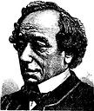
組織介紹
ASTM international 國際標準組織 成立於1898年
世界上最早、最大的非營利性標準制定組織。
前身為美國材料暨測試學會 American Society of Testing and Materials
創辦人為 Charles Benjamin Dudley
全球都在使用ASTM標準
任何志願者都能成為ASTM會員並參與標準制訂
任務是制訂材料、産品、系統和檢測服務的標準及促進有關知識的發展。
12,500+
Global ASTM Standards
30,000+
Volunteer Members
140+
Participating Countries
120
Years of Operation
Notes:
1.ASTM International 美國材料試驗協會，成立於 1898年，是非營利性之國際標準制定組織，
2致力於滿足全球市場的標準化需求，為工業界的標準權威機構，
3業界生產者、消費者，政府單位都可以參與ASTM的標準制定
有超過60多個國家將ASTM標準作為其技術規範的準則，
4目前全球已有3萬多名以上會員遍布140多個國家
會員有65%以上參與協會標準的制定，大多數的會員都是自願性餐噢，別於一般的標準，ASTM的標準制定人人都能參與(你的研究皆有可能成為材料，規格製成的新的規範)
有這些標準在研發、產品設計、生產、試驗、品質體系等許多領域都具有關鍵性的作用和影響

Slide 5
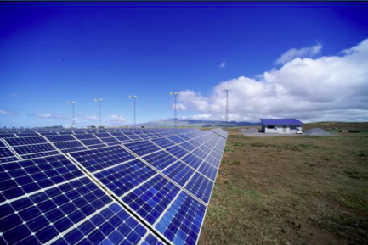
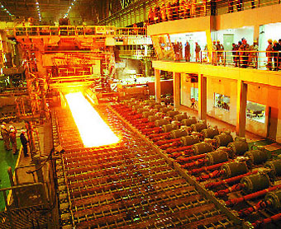
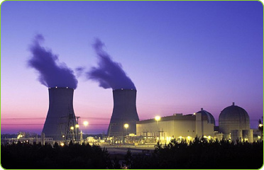
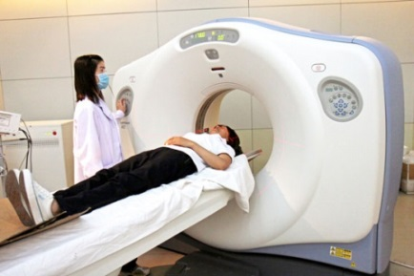
ASTM 技術標準涵蓋領域
Aerospace & Shipbuilding 航空&造船
Agriculture 農業
Asset Management 資產管理
Automotive 自動機械
Building & Construction 建築&建設
Chemicals 化學
Consumer Products 消費者產品
Energy & Utilities 能源&公營事業
Environment 環境
Food Processing 食品加工
Health Care & Medical Devices 健康照護及醫療設備
Information Technology & Telecommunication資訊科技&電信
Manufacturing 製造
Metals 金屬
Mining & Mineral Processing 採礦&礦物加工
Oil & Gas 石油&天然氣
Pulp & Paper 紙漿&紙張
Quality 品質
Safety & Security 安全&防護
Services 服務
Sports & Leisure 運動&休閒
Textiles & Leather 紡織品& 皮革製品
Transportation & Logistics 交通工具&物流

Slide 6
ASTM 技術標準委員會
消費品
製造
建設
金屬
安全
化學
環境
品管
能源
醫療
交通

Slide 7
標準介紹

Slide 8
標準介紹
標準是公開的文件，通過認可的機構，制定了規範和程序。
目的是確保材料、產品、 方法或者服務符合其預期目標的宗旨並一貫的執行。
標準化的過程，是包含標準文件的開創、 發展和應用。
標準是一種共同的語言，確定和建立質量安全標準。如果程序標準化，成本將降低。
Notes:
透過標準化的過程，標準可以提供學者研究或業界產品研發達到降低成本、減少執行動作的時間、降低出錯、提高生產力等等

Slide 9
標準型式
試驗方法(Test Method) | 對產生試驗結果的材料、產品、系統或服務的一個或多個性質、特徵或性能進行辨別、測量和評估的過程。
標準規範(Standard Specification) | 材料、產品、系統或服務滿足一套要求的精確說明，也包括如何滿足每項要求的程序。
標準規程(Practice) | 執行一個或多個不產生試驗結果的特定操作或功能的確定的過程。
標準術語(Terminology) | 由術語、術語定義、術語描述、符號說明、縮寫等組成的一個檔。
標準指南(Guidance) | 例如: F2974 - 17a 審核遊樂設施和設備的標準指南
標準分類(Standard Classification) | 基於類似的特徵，例如:成分、原產地、性質或用途進行有系統的分組及劃分。範例: D 2000-05汽車應用的橡膠製品的標準分類系統

Slide 10
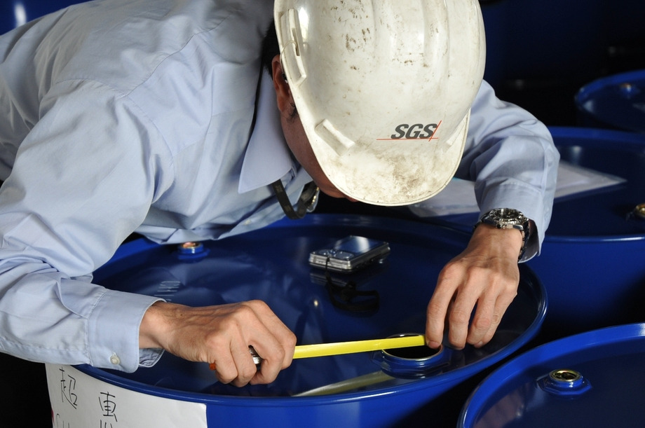
ASTM標準在台灣
台灣經濟部標準檢驗局於2005年與ASTM簽署協議備忘錄
台灣省土木技師公會 → ASTM A6，A673， A709， A992
長榮航太科技 → ASTM D429，ASTM D95
華航 → ASTM B117-09，B244-09，D4052-09
全國公證(Intertek Testing Services) → ASTM E2149-10
……..還有更多

Slide 11
標準編號
標準代號+字母分類代碼+標準序號+制定年份(修訂年份)+修訂版次
標準序號後帶字母M的為公制單位標準
不帶字母M的為英制單位標準
a.b.c......表示修訂版次
制定年限後面括弧內的年代為標準重新審定的年代
字母分類代碼見「標準分類」
示例： ASTM A34-2001 ASTM C685/C685M-2001
ASTM D4595-86（2001） ASTM F2090-01a
Notes:
說明： 1.標準序號後帶字母M的為公制單位標準，不帶字母M的為英制單位標準；
2.制定年限後面括弧內的年代為標準重新審定的年代；
3.a.b.c......表示修訂版次。
4.字母分類代碼見「標準分類」

Slide 12
標準編號分類代碼
A: 黑色金屬 Ferrous Metals (鐵，錳，鉻，合金鋼，鋼鐵等)
B: 有色金屬 Non-ferrous Metals（銅，鋁，粉末冶金材料，導線等）
C: 水泥，陶瓷，混凝土與磚石材料 Cementitous，Ceramic，Concrete and Masonry Materials
D: 其他各種材料 Miscellaneous Materials（石油產品，燃料，低強塑膠等）
E: 雜類 Miscellaneous Subjects（金屬化學分析，耐火試驗，無損試驗，統計方法等）
F: 特殊用途材料 Materials for Specific Applications（電子材料，防震材料，外科用材料等）
G: 材料的腐蝕，變質與降級 Corrosion, Deterioration, and Degradation of Materials

Slide 13
標準在學術領域之應用
在全球關鍵科技領域中，獲取最新的研究發現。
對於石油、材料科學、能源、環境、土木建築、金屬、油漆、塑膠等領域的研究者，ASTM標準是必備的參考資料。
Notes:
標準對於業界有其重要性，學生可在畢業就業之前，熟悉標準規範，事先認識了解，幫助快速融入職場。

Slide 14
ASTM 標準新訊
進入 ASTM 網站 https://www.astm.org/standardization-news/
了解最新各產業的標準資訊

Slide 15
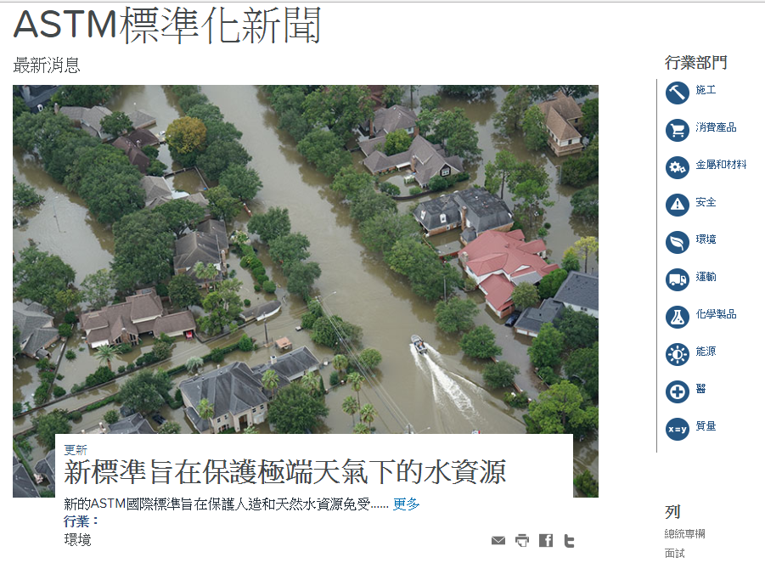
ASTM 標準新訊

Slide 16
ASTM COMPASS收錄內容
http://compass.astm.org
Notes:
。

Slide 17
ASTM COMPASS 收錄內容介紹
ASTM標準
STANDARDS
數位圖書館
DIGITAL LIBRARY
線上課程
E-Learning
75,473篇
ASTM現行標準(Active):
13,355+ 篇
ASTM歷史標準(Historical)
52,272+ 篇
ASTM廢止標準(Withdrawn)
2351+篇
標準測試影片
支援多語言翻譯
45,889篇
期刊 Journals 17414+篇
技術文獻 Symposia Papers and STPs 27,685+篇
手冊及專題著作 Manual/Monographs 82本
數據套書 Data Series 45+本
會議論文Proceedings
布告欄Bulletins
材料搜尋和標準文件Materials Research and Standards
線上即時教學
標準教學影片及自我測驗
管理系統教學

Slide 18
ASTM COMPASS標準資料庫-提供全球即時的標準內容
超過13,500份現行(Active)的技術標準。
52,000份歷史(Historical)標準, 2,300份廢止(Withdrawn)標準。
Work Item (WK)正在進行還未正式發表的標準
Redline 標準:用色塊標示出前後修訂版本標準差異
約有35%的標準文件每年會進行修改。
強大的關鍵字或編號搜索。
PDF或HTML格式的全文標準格式。
Notes:
*REDLINE 標準通常不會一職有新的產出，多為配合環境的變動政府的政策，在舊的標準上進行修改
*有時候舊得標準也是相當具有參考性，因為實驗室的設備不一定是最新的技術來因應最新的標準，故有時我們也需要參考舊的標準
*Work Item (WK)正在進行還未正式發表的標準，藉由公開來徵求感興趣的專家們意見

Slide 19
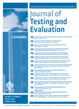
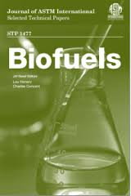
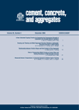
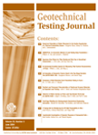
ASTM Digital Library 數位圖書館
ASTM 數位圖書館（Digital Library）收錄ASTM 國際標準組織所出版的刊物，包含專業技術報告、期刊、手冊與專書，內容均可進行電子版本下載。
所有文章都經過嚴格的同行評議流程，確保良好學術性內容及技術準確度

Slide 20
專業技術報告 Symposia Papers & STPs
收錄ASTM技術委員會主辦的研討會內容，反應全球最新研究結果，並提供制訂新標準的技術及見解。
收錄年份: 1931 年迄今
累積29,000+文獻
以書本格式出版1,598冊
涵蓋範圍
Iron and Steel Products
Nonferrous Metals Products
Metals Test Methods and Analytical Procedures
Construction Materials and Engineering
Petroleum Products, Lubricants and Fossil Fuels
Paint, Related Coatings and Aromatics
Medical Devices and Services
General Products, Chemical Specialties and End Use Products
Textiles
Plastics
Rubber
Electric Insulation and Electronics
Water and Environmental Technology
Nuclear, Solar, and Geothermal Energy
General Methods and Instrumentation

Slide 21
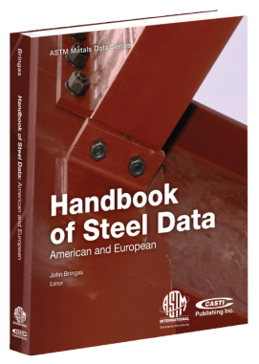
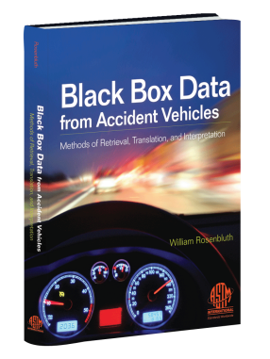
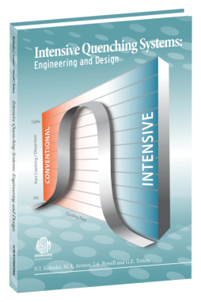
手冊與專書 Manuals, Monographs, & Data Series
書籍彙整備受推崇的專家，在各自領域的實踐技術與先進資訊。
收錄年份: 1965 年迄今
由備受推崇的專家撰寫實用、 方便的應用程式資訊 (Manuals) 或先進技術性資訊 (Monographs):共82冊
ASTM 數據套書Data Series提供了特定的應用說明，包含已編譯的資料。:共48冊
涵蓋範圍
Iron and Steel Products
Nonferrous Metals Products
Metals Test Methods and Analytical Procedures
Construction Materials and Engineering
Petroleum Products, Lubricants and Fossil Fuels
Paint, Related Coatings and Aromatics
Medical Devices and Services
General Products, Chemical Specialties and End Use Products
Textiles
Plastics
Rubber
Electric Insulation and Electronics
Water and Environmental Technology
Nuclear, Solar, and Geothermal Energy
General Methods and Instrumentation

Slide 22
期刊 JOURNALS-9本期刊
收錄ASTM世界著名的9本現行及歷史期刊文獻，共16,800篇經同儕審核的文章內容
現行期刊
測試與評估雜誌(JOTE) 1973~至今
岩土技術測試雜誌(GTJ) 1978~至今
土木工程材料發展(ACEM) 2012~至今
材料的性能及特徵(MPC) 2012~至今
智能與可持續製造系統(SSMS) 2017~至今 NEW!
回溯期刊
ASTM國際期刊(JAI)2004~2012
複合材料技術與研究雜誌(JCTR) 1978~2003
水泥、混泥土與混合物(CCA) 1979~2004
法醫學雜誌(JOFS) 1972-2005

Slide 23
其他歷史文獻收錄
Proceedings 會議論文
追溯1909 - 1965年 ASTM年度國際研討會所產出的會議論文
ASTM Bulletin 布告欄
追溯於1921 - 1960年 ASTM member magazine季刊雜誌，內容包含技術委員會的活動、發表刊物及技術論文
Materials Research & Standards材料搜尋和標準文件
追溯於1961 -1972年 ASTM member magazine月刊雜誌.內容包含技術委員會的活動、發表刊物及技術論文

Slide 24
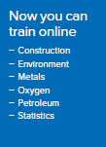
ASTM Training and E-Learning - 實踐標準的培訓
線上自我學習課程
專人指導學習課程
參與ASTM Webinar Series 培訓課程
-Asphalt Lab Technician Training
-Coal Chemistry
-Corrosion
-Environmental
-Light Sport Aircraft
-Oxygen
-Petroleum
-Plastics
-Rubber
-Statistics
-Textiles
-Additive Manufacturing Technology
-Environmental Assessment & Risk Management
-Fatigue & Fracture
Fatigue & Fracture, Continued
-Petroleum

Slide 25
資料庫特色
IP連線,不需牢記帳號及密碼。
無同時上線人數限制。
無下載篇數限制。
強大的搜尋引擎。
簡易的瀏覽結構。
現行的技術標準提供PDF及HTML格式。

Slide 26
連線網址 Http://compass.astm.org
或經由圖書館電子資源，登入後連線。
檢索技巧 & 個人化功能設定

Slide 27
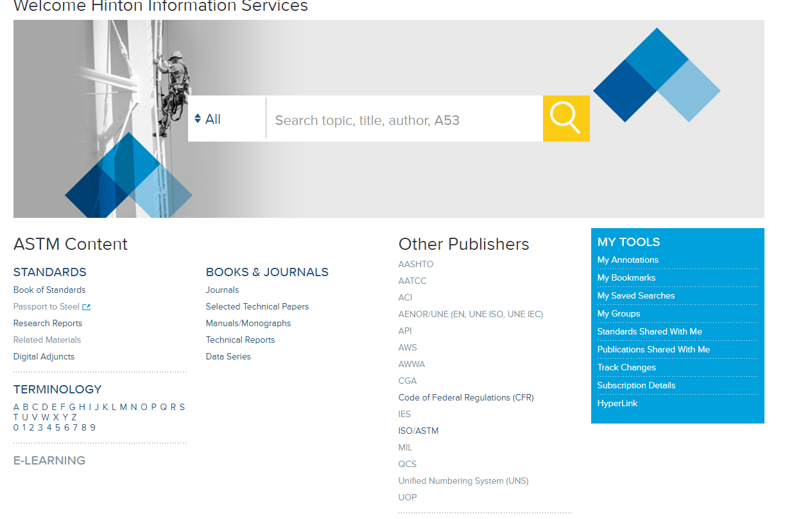
登入 Astm compass 首頁
檢索功能列
附加功能
個人化功能列
數位圖書館
標準文獻
術語查詢

Slide 28
檢索功能列
以標準名稱(如:A53)或關鍵字(串)搜尋
整個ASTM 資料庫。搜尋結果將
會依相關度排序且可能會同時包含標
準文件及工程出版物。
Concrete
選擇檢索文獻類型
輸入關鍵字檢索

Slide 29
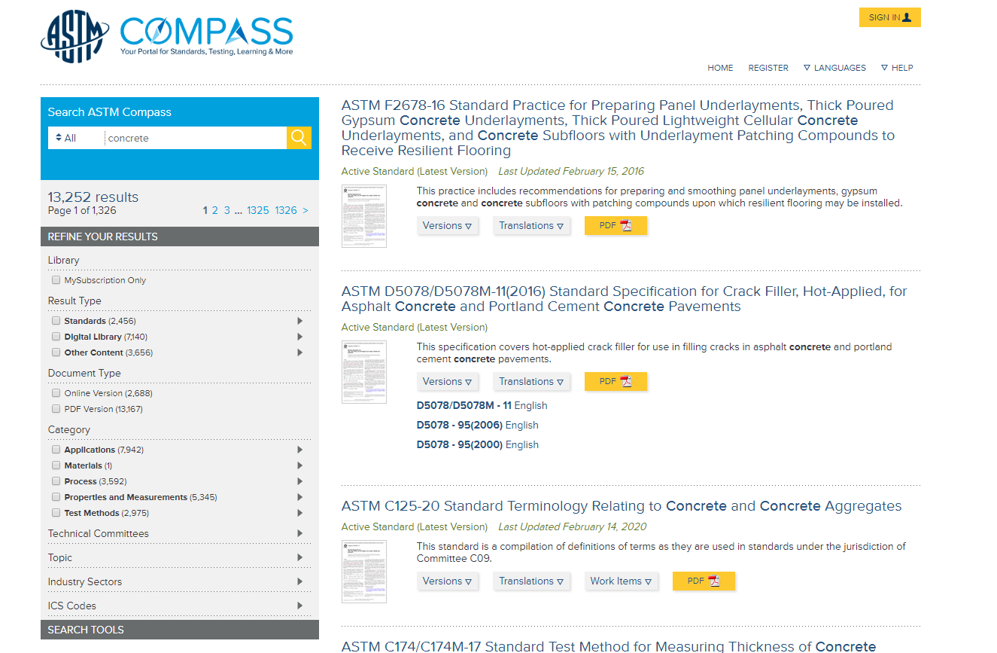
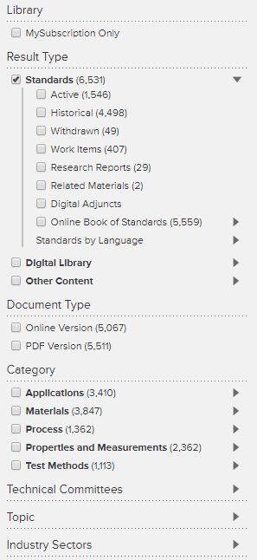
檢索頁面
MySubscription功能，在學校有訂閱的範圍裡查找。
結果筆數顯示
各種版本
下載檔案
檢索條件

Slide 30
標準瀏覽
標準標題
標準文檔下載
標準介紹
相關連結

Slide 31
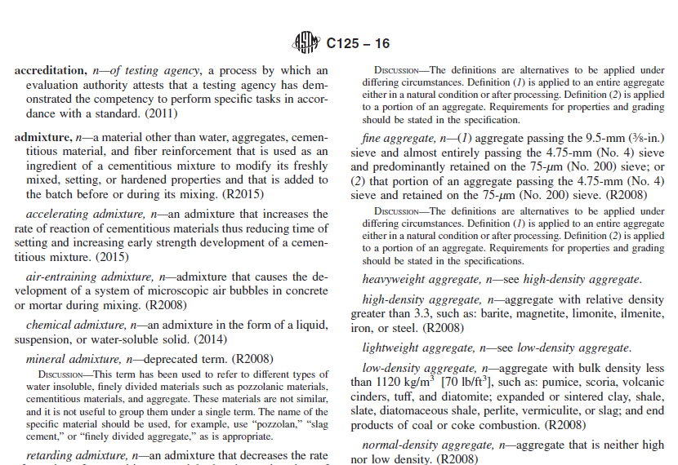
標準範例

Slide 32
下載之文件均有授權單位詳細資料
每頁頁尾均有標示下載日期、時間與下載授權單位名稱。

Slide 33
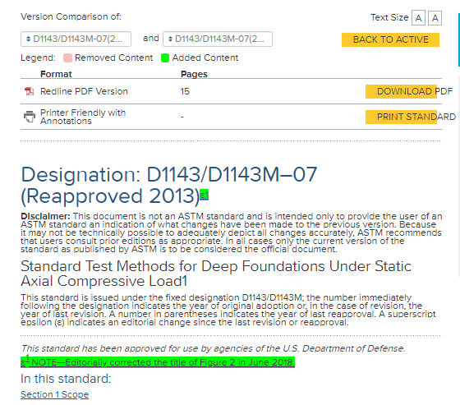
實際操作
1 .請試著檢索標準編號並下載 ASTM D1143 橋梁負重測試最新標準” D1143/D1143M–07 Standard Test Methods for Deep Foundations Under Static Axial Compressive Load” 之PDF 檔案
2. 找出新舊標準
比較畫面
“Version Comparison”

Slide 34
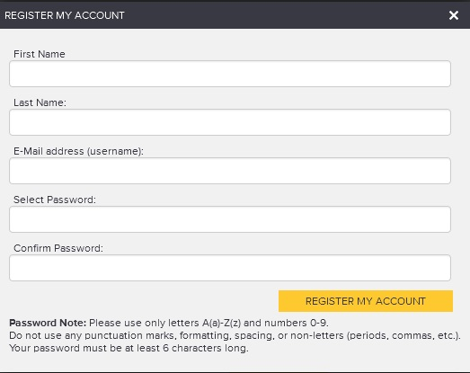
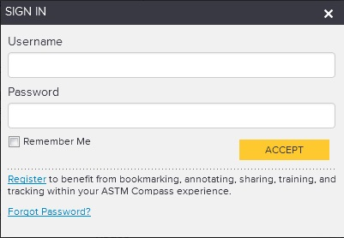
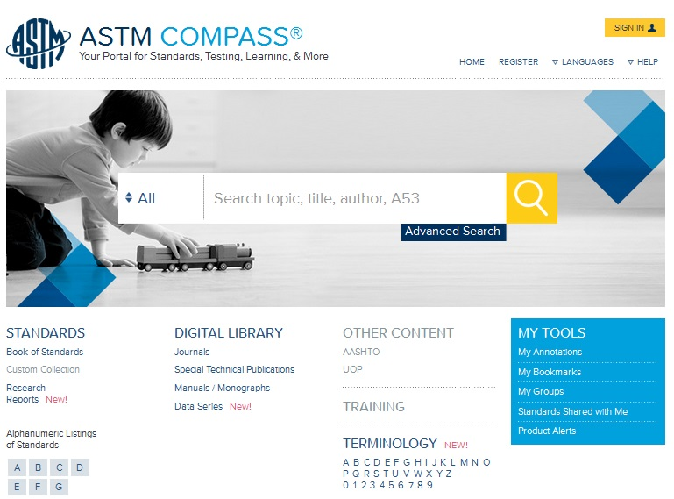
個人化設定
個人登入

Slide 35
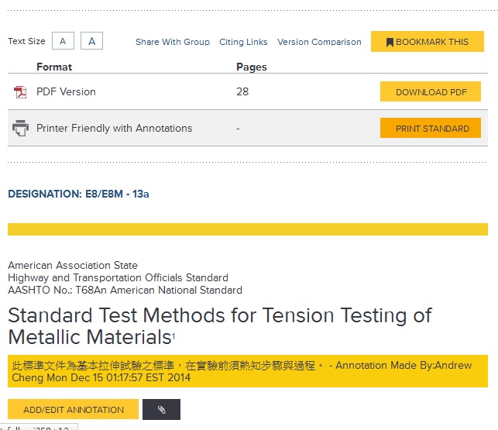
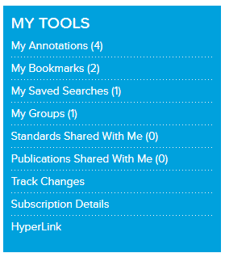
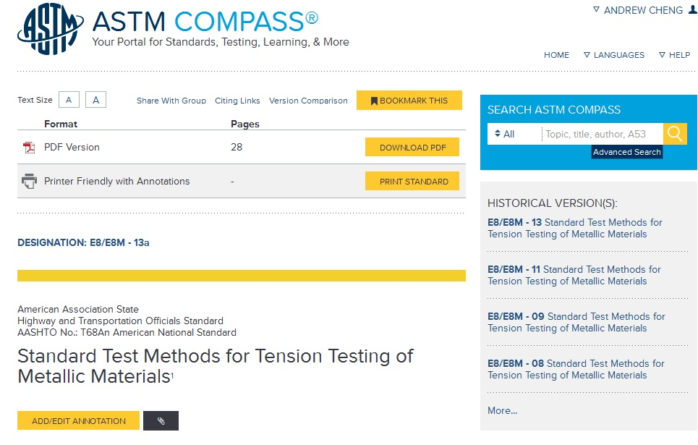
My Annotation 我的註解
在點選Add/Edit Annotation 後，將出現視窗提供您純文字或附件檔案的選項。
選定後請點選Save Annotation。
註解將立刻被記錄於該份標準文件的目次中間且標註日期時間與作者。

Slide 36
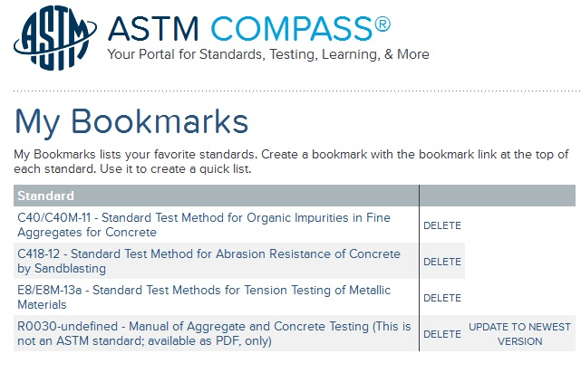
My bookmarks 我的書籤
儲存我的書籤
我的書籤功能可以將常用且重要的標準紀錄，創造一個快速連結之頁面。

Slide 37
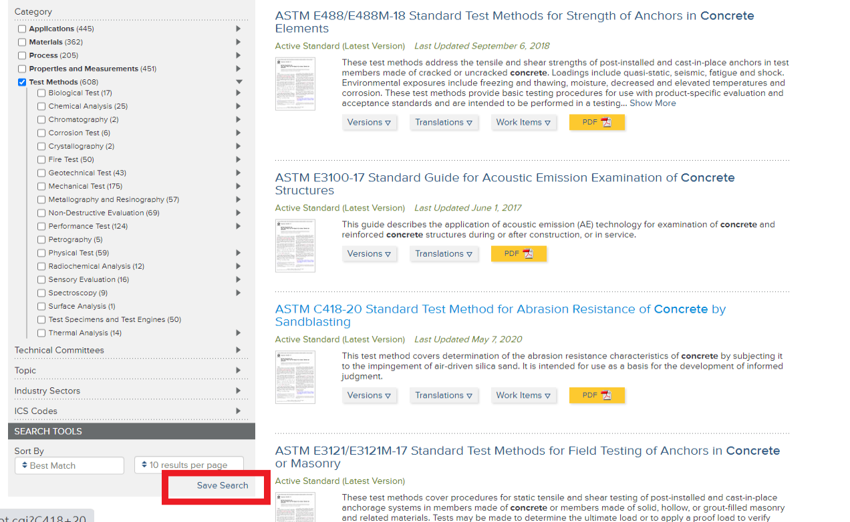
My saved searches 儲存檢索結果
儲存我的檢索結果可以方便下次連結此左側勾選檢索條件結果

Slide 38
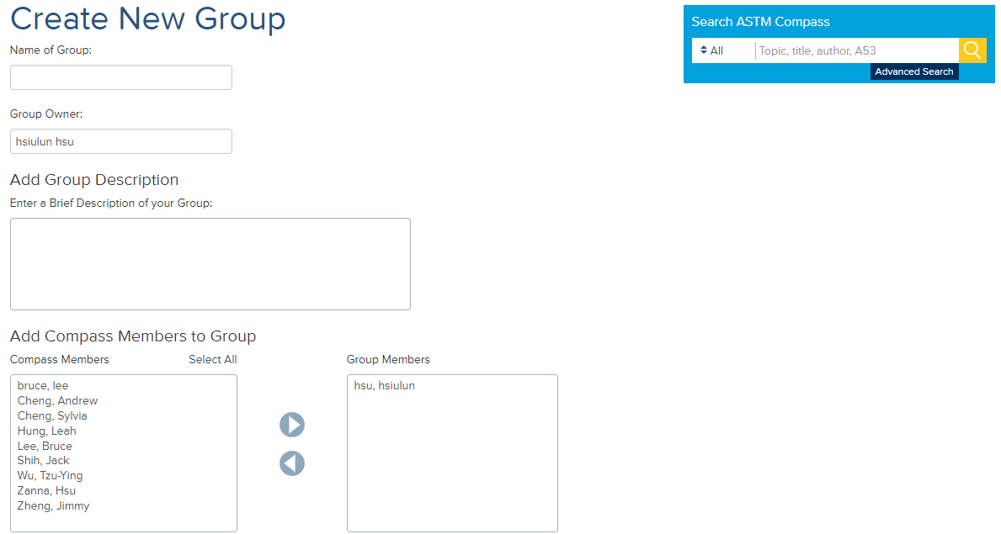
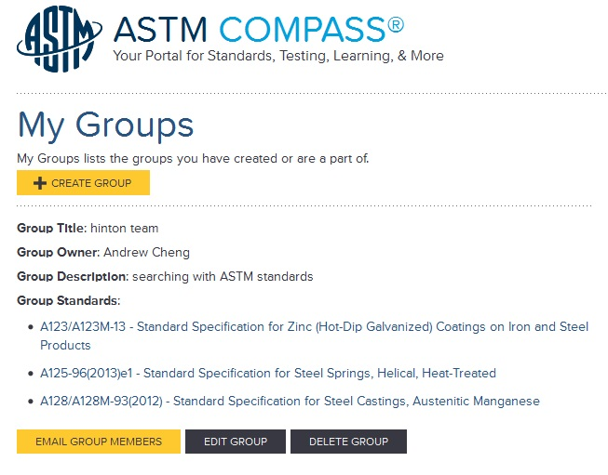
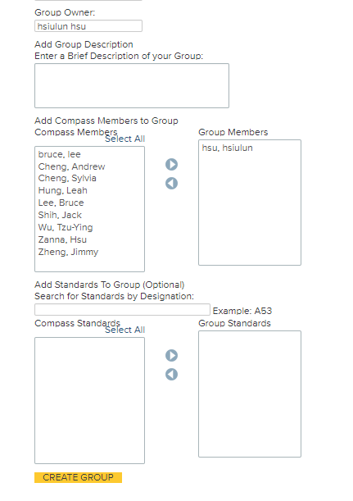
My group 我的群組
設定小組名稱
選擇組員
透過My Group 頁面編輯、新增您的群組或是聯絡群組成員。
選擇與組員分享的標準
Notes:
編輯小組名稱以及拉進小組的組員，這裡的組員須為學校的用戶且也要有ASTM個人化帳號。

Slide 39
Standards shared with me 標準協作邀請
與您的群組成員分享ASTM標準文件並共同討論。

Slide 40
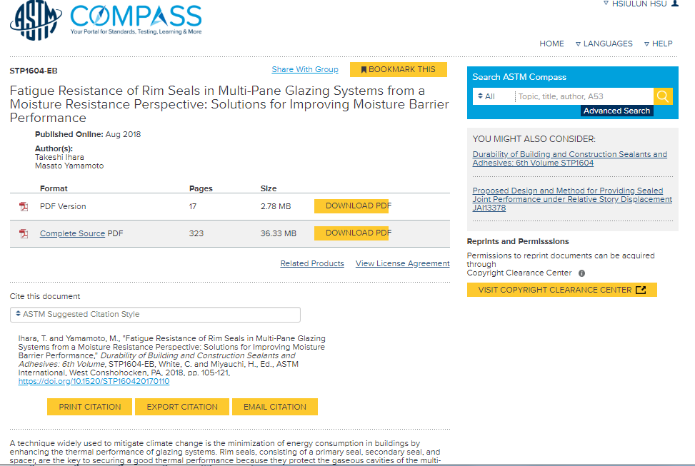
PUBLICATIONS shared with me 其他文件協作邀請
與您的群組成員分享ASTM出版的其他文件，以便共同討論

Slide 41
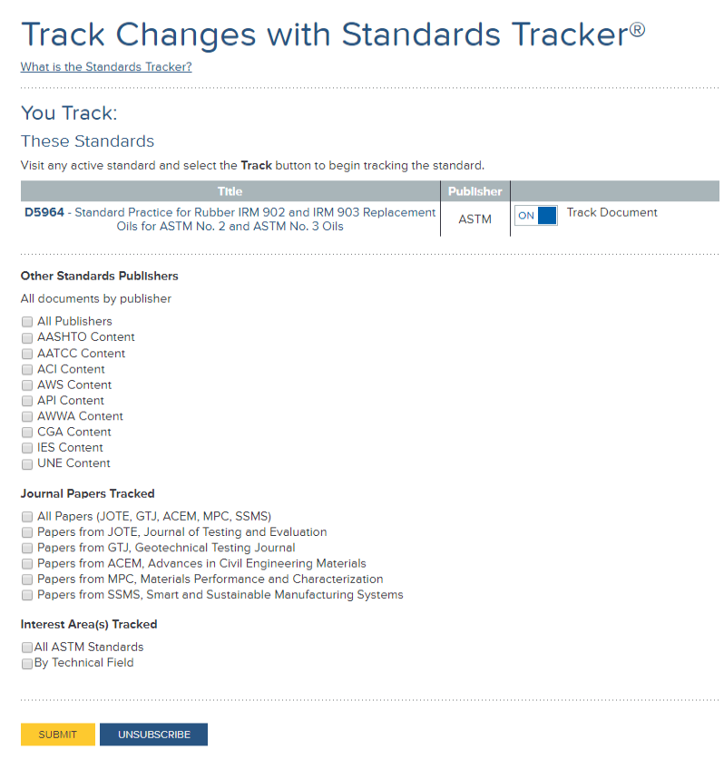
Track changes 追蹤文檔變更(每週發信通知)
可隨時開啟或關閉您想追蹤的文檔
客製勾選你想要追蹤的文獻刊物

Slide 42
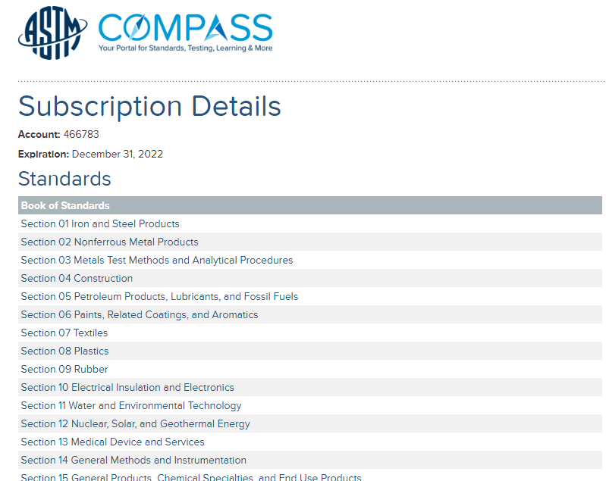
Subscription detail 訂閱訊息
了解學校的訂閱內容有哪些

Slide 43
Hyper link ASTM標準超連結
透拓拖曳檔案，幫你快速抓出這篇文黨有出線的ASTM標準編號，並提通連結

Slide 44
ASTM Mobile app
Access to all upcoming ASTM Meetings
Full up-to-date schedule of events
Floor plan for all meetings
Venue contact info and directions
Local places from Yelp
ASTM Contact information
...much more, download and see

Slide 45
注意事項
提醒使用者注意下列兩點：
煩請透過圖書館提供網址登入
請勿透過 DA、FlashGet、NetAnts、RealDownload、TeleportPro及contype等智權下載。

Slide 46
Thank you!
立刻掃描加入涵堂資訊LINE@好友
資料庫最新消息及功能x 抽獎活動 x 系統異常回覆 一手掌握
涵堂資訊有限公司
Tel : + 886 2 2799-3110
Fax : + 886 2 2799-5560
E-MAIL : service@hintoninfo.com

